Slide 1
控制工程基础
学习重点与难点
2024年11月

Slide 2
一、学习重点
（1）基本概念
反馈、偏差（误差：静态误差或稳态误差）
数学模型（微分方程、差分方程、状态方程、传递函数（开
环、闭环传递函数）及其方框图、频率特性函数、脉冲传递函
数等）
系统的（开环、闭环）零点、极点，系统的特征根及
根轨迹
系统的类型及误差系数、稳态误差
稳定性及其稳定裕量（相位裕量、增益裕量）
系统的可控性和可观测性（概念和判别法）

Slide 3
一、学习重点
（1）基本概念
系统的动态响应和稳态响应
校正方法及装置（超前、滞后、超前-滞后，PID控制）
根轨迹图、Bode图、Nyquist图
时域响应和频域响应及其性能评价指标
状态反馈及其极点配置方法
离散系统的响应特性与稳定性

Slide 4
一、学习重点
（2）基本计算方法
数学模型（微分方程、差分方程、状态方程、传递函数（脉
冲传递函数）、频率特性函数、方框图）的建立方法和计算
方法
（一阶、二阶）系统的时域稳态响应、频率稳态响应计算
稳定性判别计算方法（劳斯判据），稳定裕量计算方法
时域性能指标(σ%、t_{s})和频域性能指标(ω_{c}、ω_{b})的计算方法，
尤其是稳态误差（包括离散系统）的计算方法
根轨迹、Bode图和Nyquist图的绘制方法
（超前、滞后和PID）校正装置的设计计算方法、极点配置计
算方法

Slide 5
一、学习重点
（3）学习内容的逻辑关系
建立数学模型
系统性能分析
幅频相频计算
频域指标计算
频域分析
微分方程
传递函数
频率特性
时域分析
时域指标计算
时域响应计算
稳态误差计算
稳定性判别
频率响应计算
稳定裕量计算
性能指标验证
校正装置设计
设计指标确定
控制器设计

Slide 6
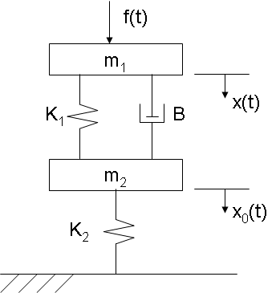
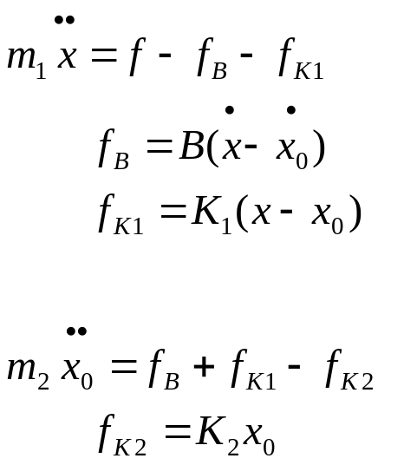
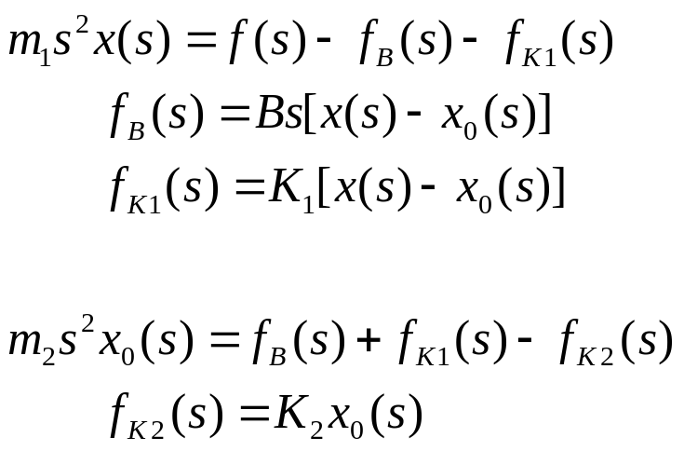
二、学习难点
例题1：图所示是一个机械系统，其中作用力f(t)为输入，x(t)、x₀(t)分别是质量块m₁、m₂相对于地面的位移量。(1)试用结构方框图的方法，求从f(t)到x_{o}(t)的传递函数。(2)输入为单位阶跃信号时的稳态输出；(3)取x(t)、dx(t)/dt、x₀(t)、dx₀(t)/dt为系统状态变量，建立状态空间表达式。
（1）系统的方框图及传递函数
系统的微分方程为
f_{K1}
f_{B}
f_{K1}
f_{B}
f_{K2}

Slide 7
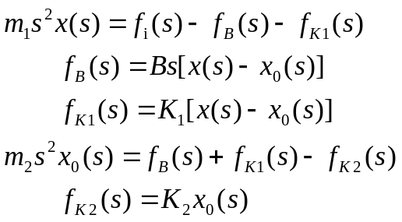
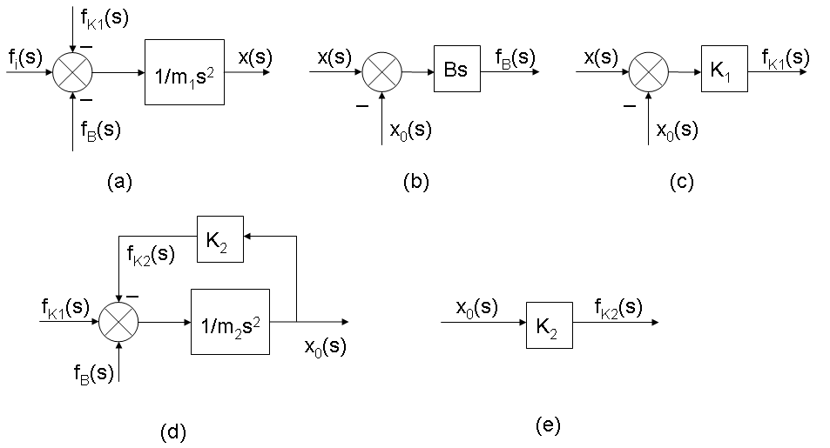





二、学习难点
拉普拉氏变换及对应的方框图为

Slide 8
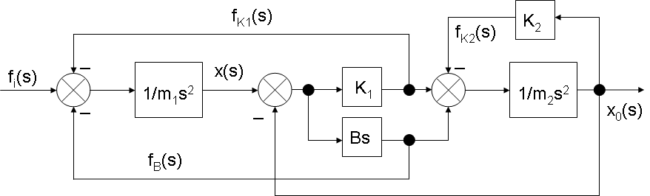
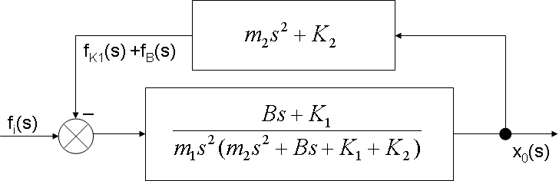
二、学习难点
系统的方框图为

Slide 9
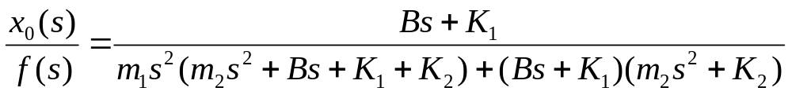
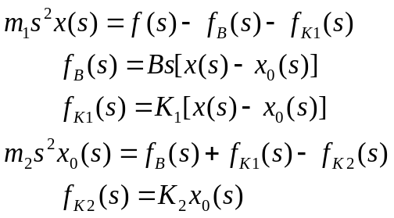
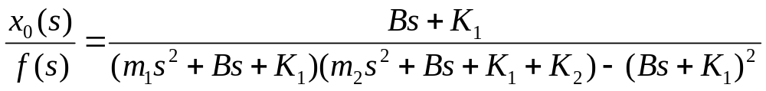

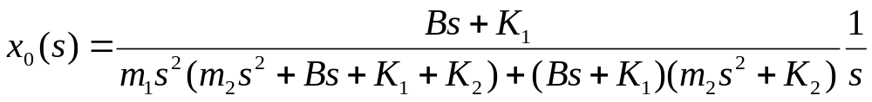
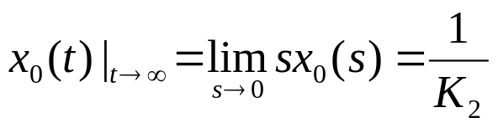
二、学习难点
系统的传递函数是
消去中间变量后
（2）系统在单位阶跃输入下的稳态输出

Slide 10
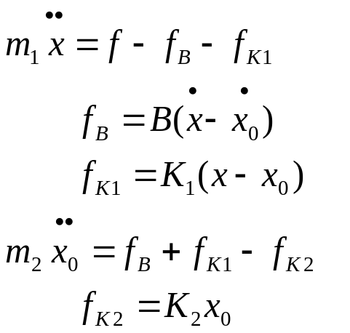
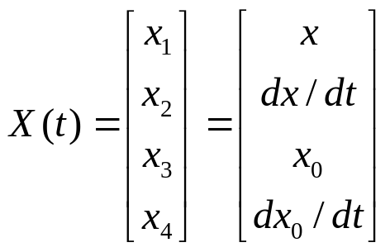
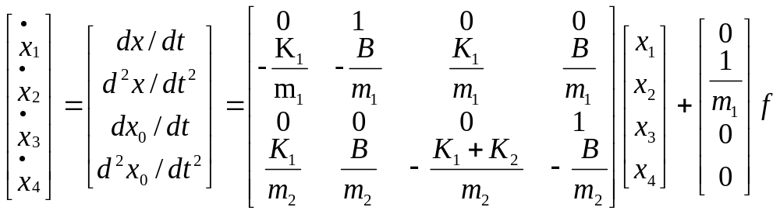
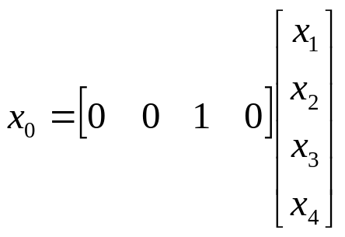
二、学习难点
（3）系统的状态空间表达式
取

Slide 11
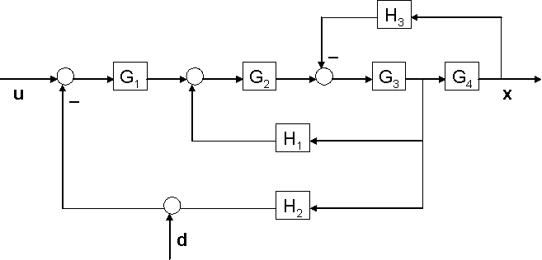
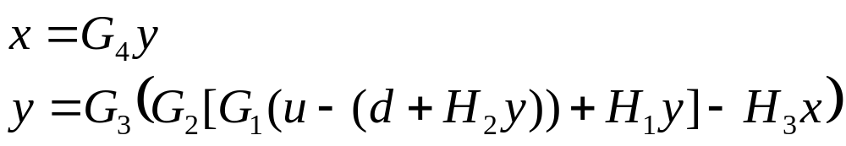
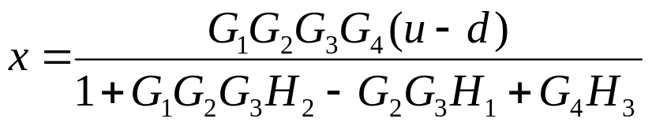
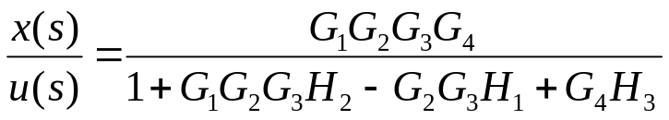
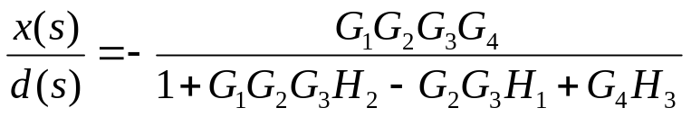
二、学习难点
例题2：对图所示系统，计算x与u、d的关系。
y

Slide 12
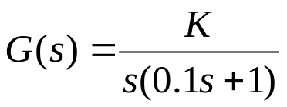
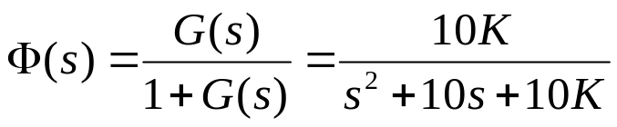
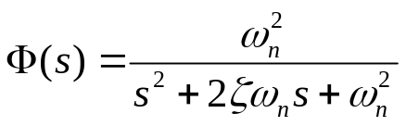
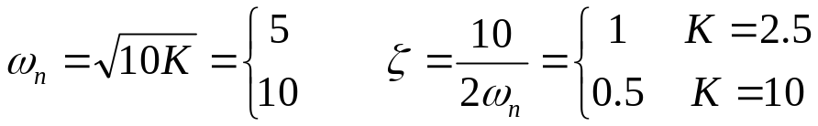
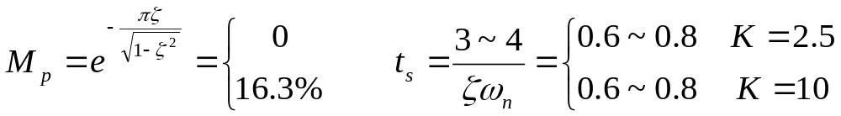
二、学习难点
例题3：单位反馈系统的开环传递函数为 ，计算
（1）K=2.5和K=10时，系统的超调量和调整时间？
（2）要求闭环系统的极点为s_{1,2}=-5±j时，K=?
（3）K=2.5和K=10，输入为1+5t时，系统的稳态误差？
（1）系统的超调量与调整时间
系统的闭环传递函数为
对应
有

Slide 13
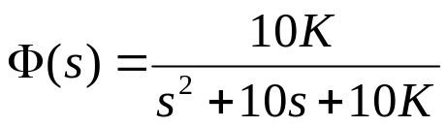


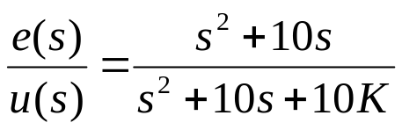
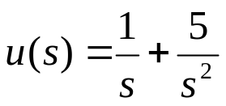
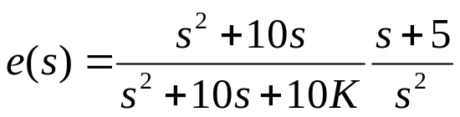
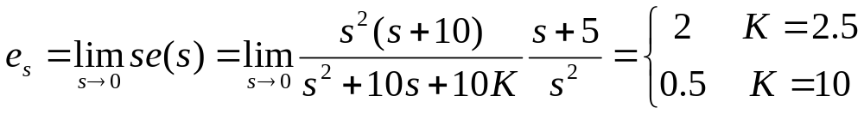



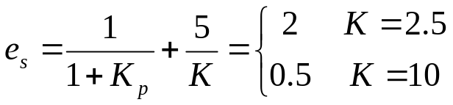
二、学习难点
（2）系统极点为s=-5±j时，希望的特征多项式为
对应
有
（3）输入为1+5t时
系统的误差闭环传递函数为
系统的误差为

Slide 14
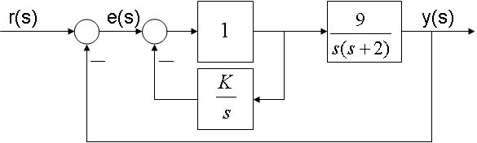
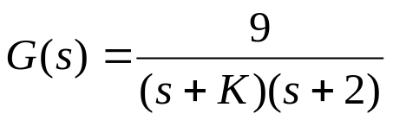
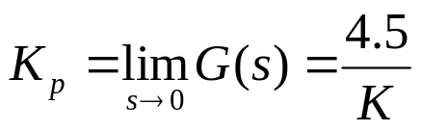
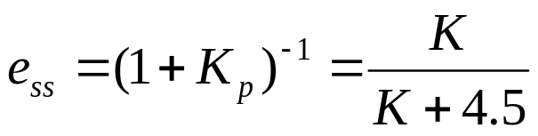
二、学习难点
例题4：如图所示系统，使系统稳定的K值范围是多少？单位阶跃输入下的稳态误差是多少？
系统的开环传递函数为
因此，系统的特征方程为
系统稳定的条件是：
误差系数为：
可见，在K值稳定范围内，最大误差为1，最小为0。
误差为：

Slide 15
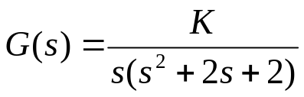
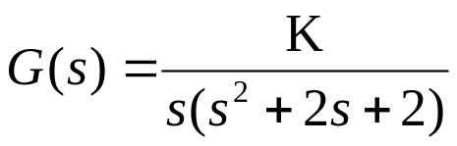








二、学习难点
例题5：单位反馈系统的开环传递函数为
（1）绘制系统的根轨迹图，计算根轨迹与虚轴的交点及对应的K值
（2）K=10时，绘制系统的极坐标图、Bode图
（3）K=10时，计算系统的相位裕量
（1）绘制系统的根轨迹图
开环极点s₁=0，s_{2，3}=-1±j
特征方程
jω
令
-1
0
σ

Slide 16
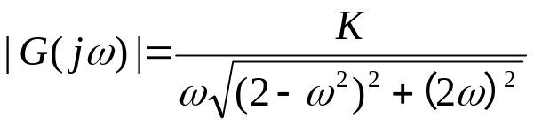
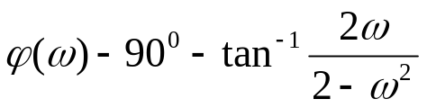
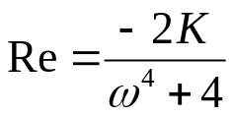
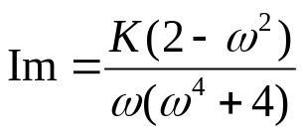












二、学习难点
（2）K=10时，绘制系统的极坐标图、Bode图
计算开环频率特性函数、实频特性函数和虚频特性函数
-K/2
-K/4
1
ω=0

Slide 17




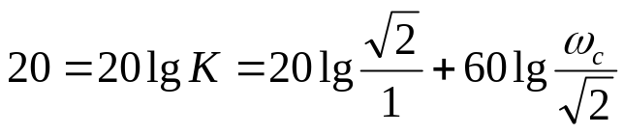




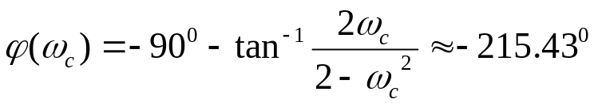

二、学习难点
（3）K=10时，计算系统的相位裕量
1
相位裕量

Slide 18
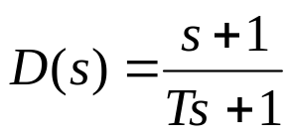
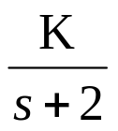

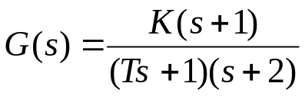
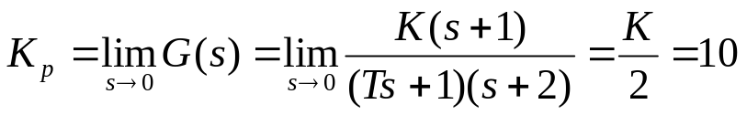

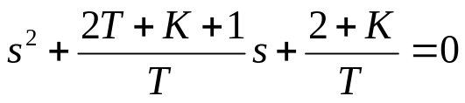
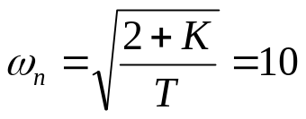





二、学习难点
例题6：下图控制系统中的 ，已知系统的静态位置误差系数为10、无阻尼固有频率为10。试计算T、K的数值，说明D(s)是什么控制器（或校正装置）。
u(t)
e(t)
y(t)
-
开环传递函数为
特征方程为
超前校正装置

Slide 19










二、学习难点
例题7：分析离散单位反馈控制系统的稳定性
u(t)
e(t)
y(t)
-
开环脉冲传递函数
离散系统的特征方程
临界稳定
临界稳定

Slide 20
祝同学们学习
取得好成绩

